Slide 1

Gatavošanās uzdevumi centralizētajam eksāmenam optimālajā līmenī (1.daļa)
ar atrisinājumiem
Kuldīgas Tehnoloģiju un tūrisma tehnikums
Vispārējās izglītības programma
Mācību priekšmets : Matemātika 1
Autors: Gita Arājuma
2024.gads.

Slide 2
1. daļa
Algebra 1.-10.
Analītiskā ģeometrija 11.-14.
Ģeometrija 15.-18.
Trigonometrija 19.-22.
Kombinatorika, varbūtības un statistika 23.-28.

Slide 3
Algebra
Daļveida funkcijas grafika uzzīmēšana, lasīšana, daļveida funkcijas īpašību un raksturīgo lielumu noteikšana no grafika un analītiski.
Darbības ar algebriskām daļām.
Daļveida vienādojuma atrisināšana.
Daļveida nevienādības atrisināšana ar intervālu metodi.
Situācijas matemātiskā modeļa (vienādojuma, vienādojumu sistēmas) izveide un atrisināšana.
Ekspoentfunkcijas grafika uzzīmēšana, tās īpašību un raksturīgo lielumu noteikšana no grafika un analītiski.
Ģeometriskās progresijas raksturlielumi, vispārīgā locekļa formula.
Eksponenciālie vienādojumi un nevenādības pamatformā.
Eksponenciālo vienādojumu risināšanas paņēmieni.
Eksponentfunkcija un eksponenciāls vienādojums kā sakarības starp lielumiem matemātiskais modelis (ietver salikto procentu formulas lietojumu).

Slide 4
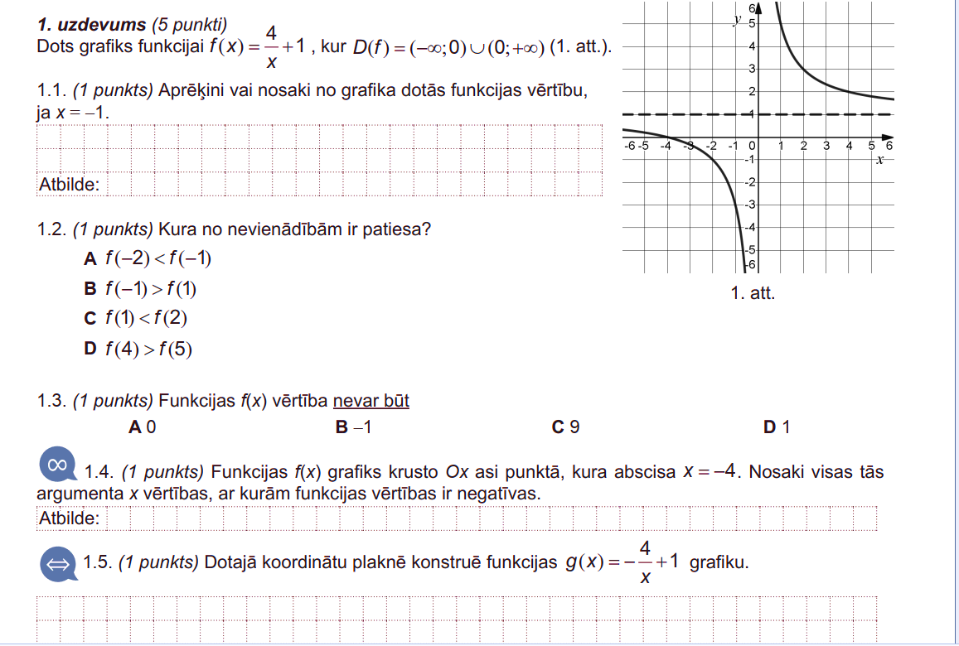

f(-1)= -3
$$x∈(−4;0)$$

Slide 5
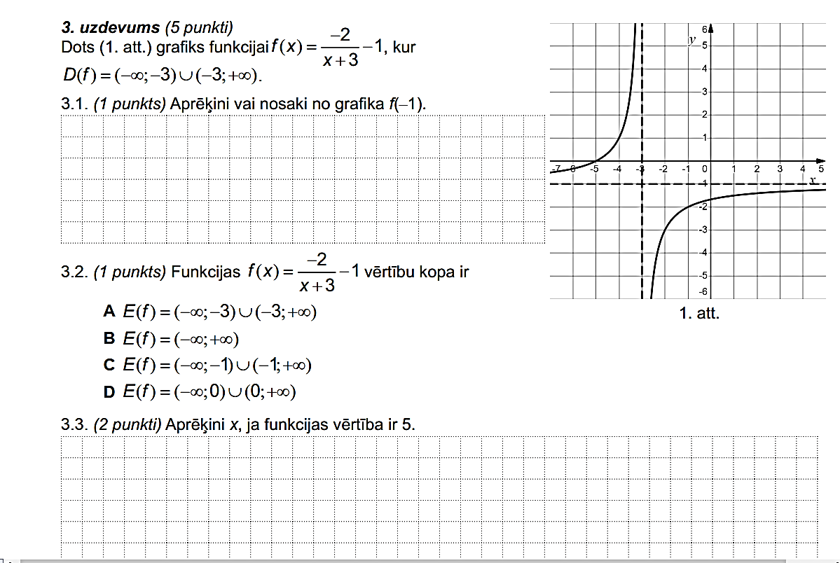


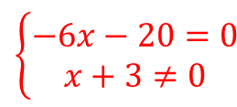






f(-1)= -2
$$\left\{\begin{aligned}−6x−20=0 \\ x+3≠0\end{aligned}\right.$$
$$−6x=20$$
$\frac{−2}{x+3}$ -1=5
$\frac{−2−6x−18}{x+3}$ =0
$$x=−\frac{20}{6}$$
$\frac{−6x−20}{x+3}$ =0
$\frac{−2}{x+3}$ -6=0
$$x=−3\frac{1}{3}$$
Atbilde:
$$x≠−3$$

Slide 6
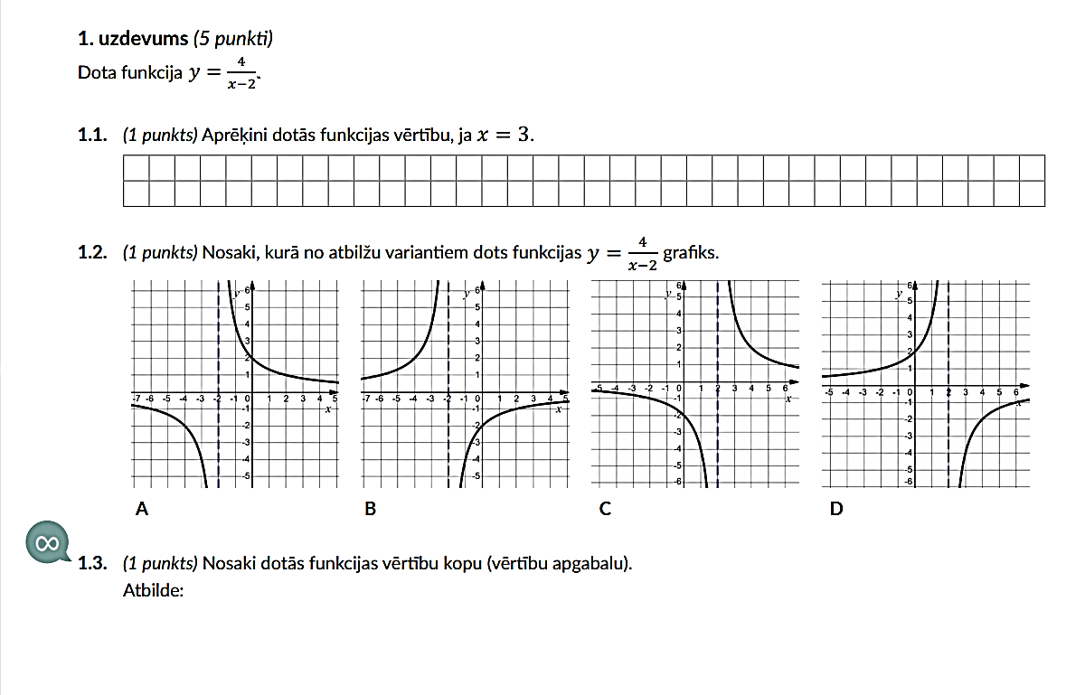


y= $\frac{4}{3−2}=4$
E(y)=($−∞;2)∪(2; +∞)$

Slide 7
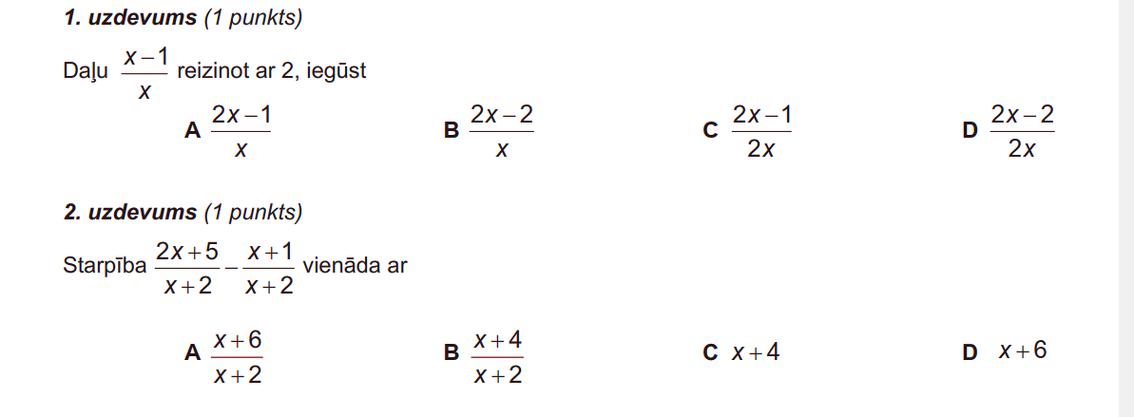
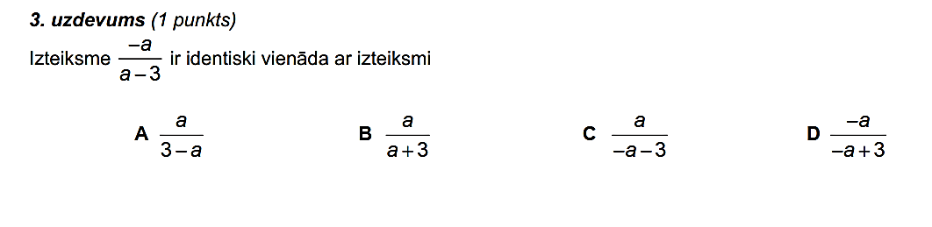

Slide 8
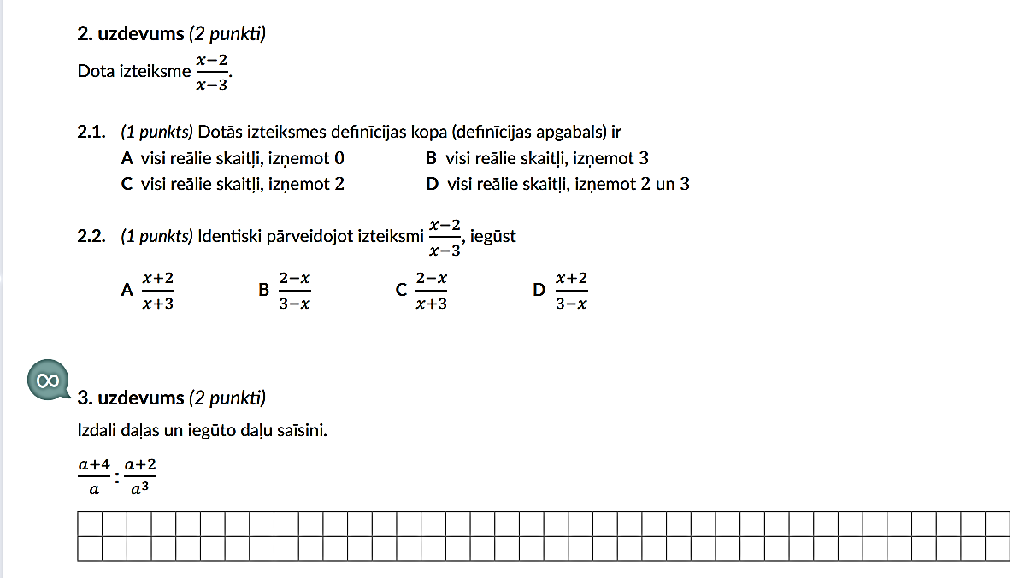



= $\frac{\left(a+4\right)∙ a^{3} }{a∙(a+2)}$
= $\frac{\left(a+4\right)∙ a^{2} }{ (a+2)}$
= $\frac{a^{3}{+4a}^{2} }{a+2}$

Slide 9
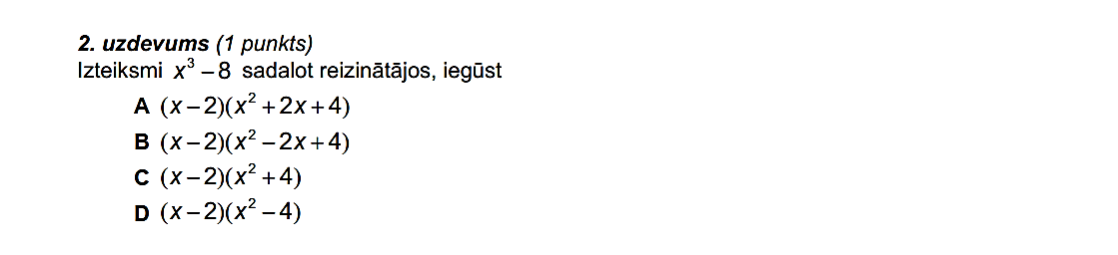
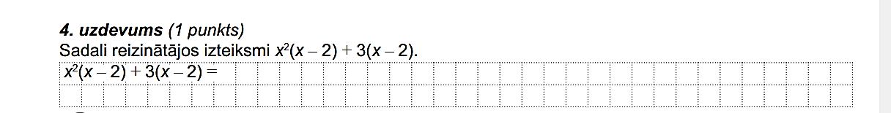

$$(x−2)(x^{2}+3)$$

Slide 10
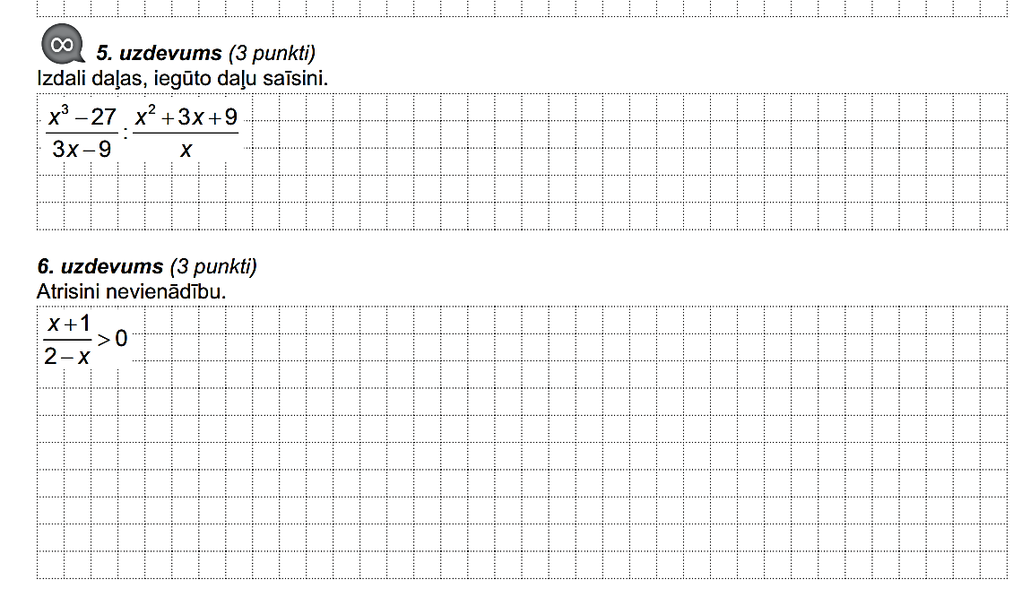









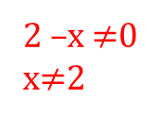


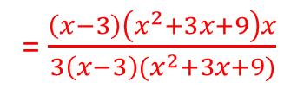


= $\frac{\left(x−3\right)\left(x^{2}+3x+9\right)x}{3\left(x−3\right){(x}^{2}+3x+9)}$
= $\frac{x}{3}$
Atrisina izmantojot intervāla metodi
x+1=0
x=-1
2 –x $≠$0
x$≠$2
$$+$$
$$+$$
$$+$$
$$+$$
$$−$$
$$° −1$$
$$°$$
$$2$$
$$−$$
$$−$$
$$+$$
$$−$$
Atbilde:
$$x∈(−1;2)$$

Slide 11
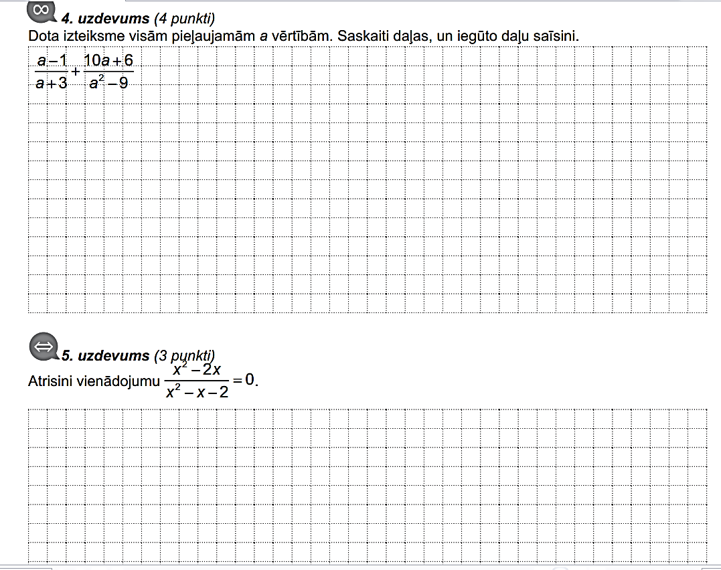


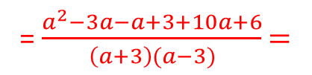
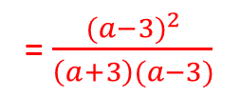


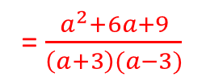

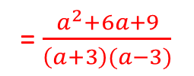





= $\frac{\left(a−1\right)\left(a−3)+10a+6\right)}{\left(a+3\right)(a−3)}$
= $\frac{a^{2}−3a−a+3+10a+6}{\left(a+3\right)(a−3)}$ =
= $\frac{a^{2}+6a+9}{\left(a+3\right)(a−3)}$
= $\frac{a^{2}+6a+9}{\left(a+3\right)(a−3)}$
= $\frac{{(a−3)}^{2}}{\left(a+3\right)(a−3)}$
= $\frac{a−3}{a+3}$
$$\left\{\begin{aligned}x^{2}−2x=0 \\ x^{2}−x−2≠0\end{aligned}\right.$$
$$x^{2}−2x=0$$
$$x^{2}−x−2≠0$$
$$x(x−2)=0$$
$$\left\{\begin{aligned}x_{1}+x_{2}=1 \\ x_{1}∙x_{2}=−2\end{aligned}\right.$$
$$x=0 vai x−2 =0$$
$$x=2$$
$x_{1}≠−1 un x_{2}≠$2
Atbilde x=0

Slide 12
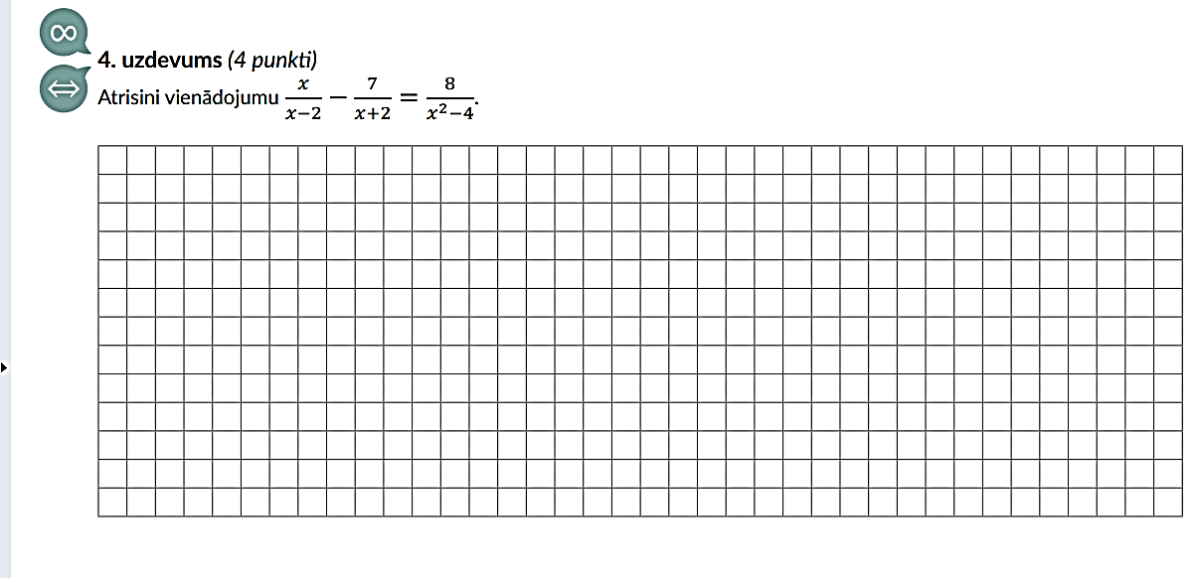




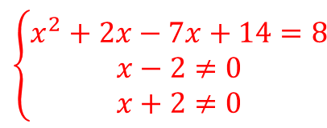



$$\frac{8}{x^{2}−4}$$
Ja daļas saucēji ir vienādi,tad skaitītājiem jābūt vienādiem. Ņemot vērā definīcijas apgabalu
= $\frac{x\left(x+2\right)−7\left(x−2\right)}{\left(x−2\right)(x+2)}$=
$$\left\{\begin{aligned}x^{2}+2x−7x+14=8 \\ x−2≠0 \\ x+2≠0\end{aligned}\right.$$
$$x^{2}−5x+6=0$$
$$\left\{\begin{aligned}x_{1}+x_{2}=5 \\ x_{1}∙x_{2}=6\end{aligned}\right.$$
$$x≠2$$
$$\left\{\begin{aligned}x_{1}=2 \\ x_{2}=3\end{aligned}\right.$$
(neder)
$$x≠−2$$
Atbilde: x = 3

Slide 13
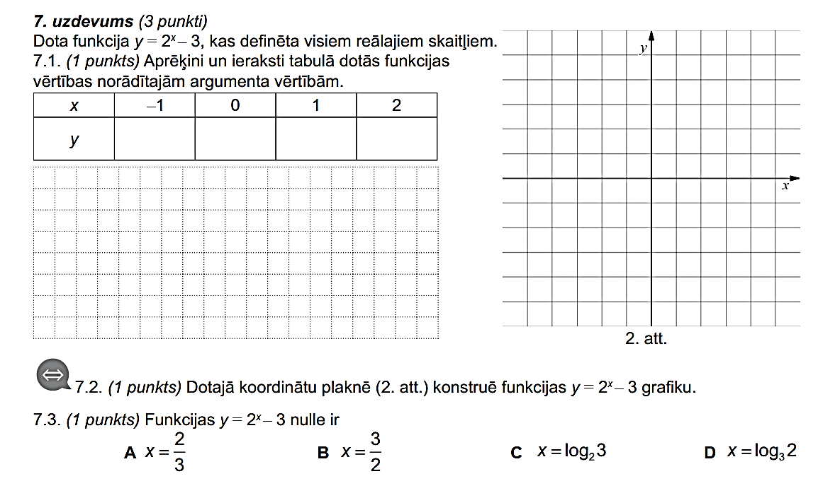
-2,5
-2
-1
1
.
1
.
1
.
.

Slide 14
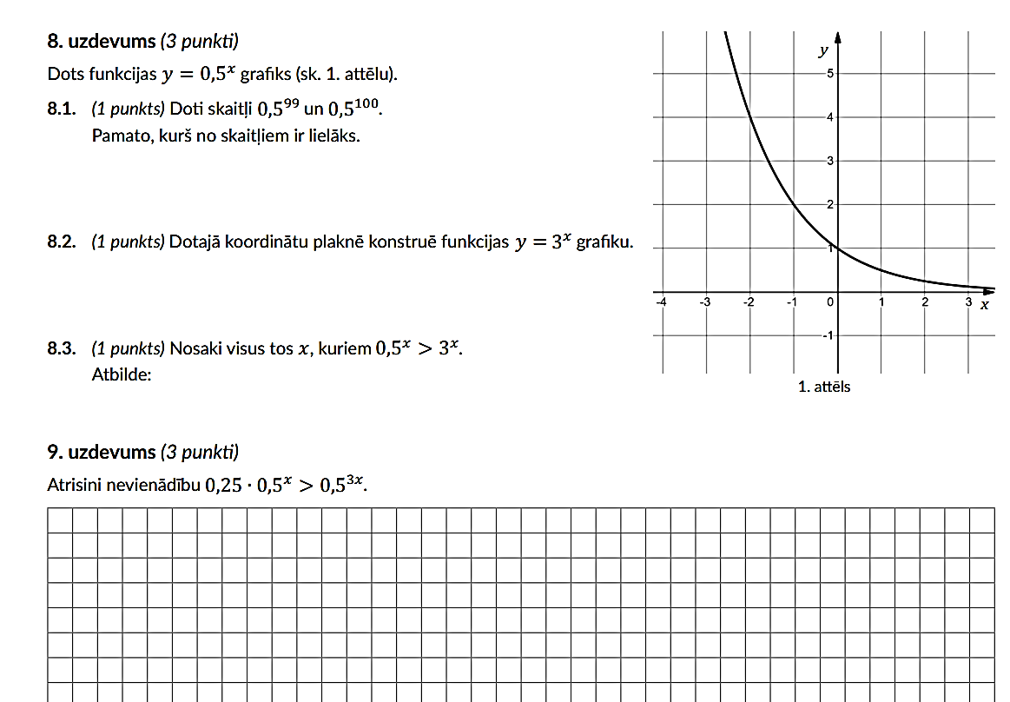

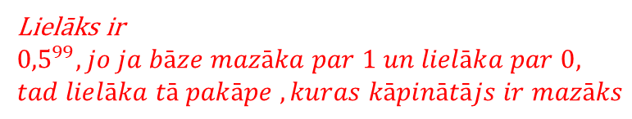







Lielāks ir ${0,5}^{99},jo ja bāze mazāka par 1 un lielāka par 0,$
$$tad lielāka tā pakāpe , kuras kāpinātājs ir mazāks$$
$$x∈(−∞;0)$$
$${0,5}^{2}∙{0,5}^{x}>{0,5}^{3x}$$
$$−2x<−2$$
$${0,5}^{2+x}>{0,5}^{3x}$$
$$x>1$$
$$2+x<3x$$
$$x∈(1;+∞)$$
$$x−3x<−2$$

Slide 15
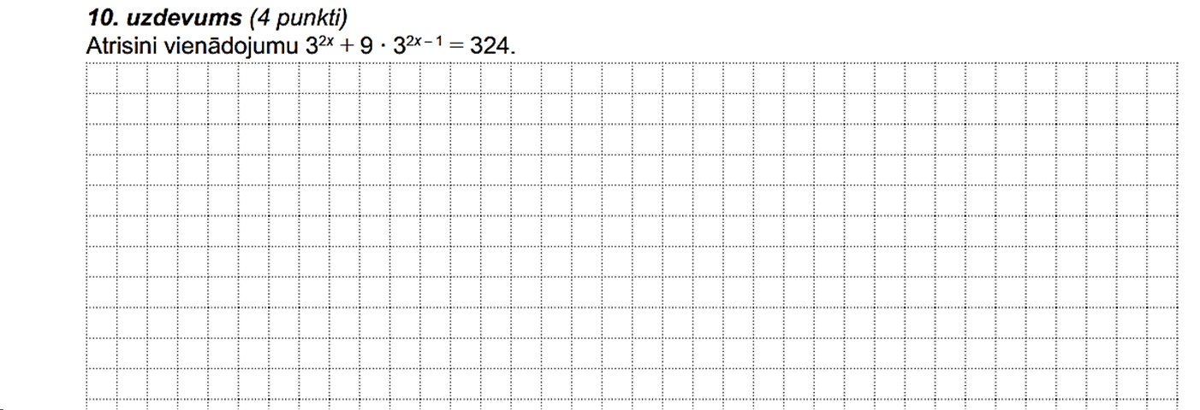
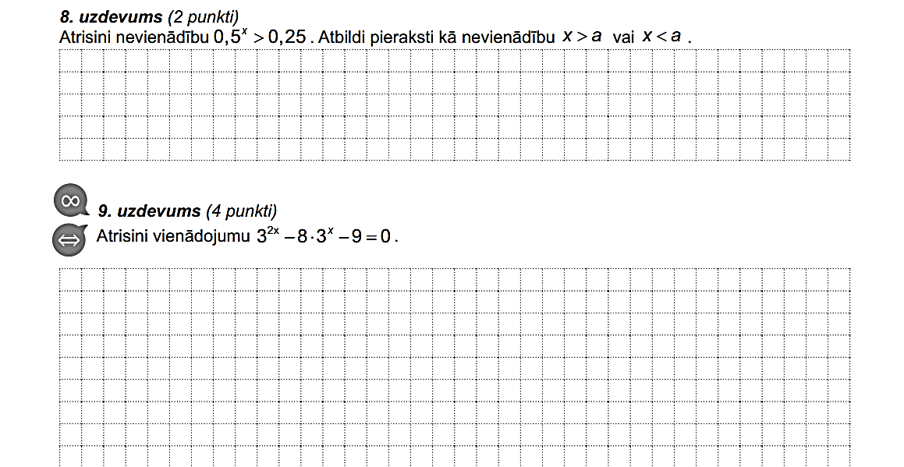

















$$3^{2x}+9 ∙3^{2x}∙3^{−1}=324$$
$$3^{2x}=3^{4}$$
$$3^{2x}\left(1+9 ∙3^{−1}\right)=324$$
$$2x=4$$
$$3^{2x}∙4=324$$
$$x=2$$
$$3^{2x}=81$$
$${0,5}^{x}>{0,5}^{2}$$
$$x<2$$
$$3^{x}=y$$
$$3^{x}=9$$
$$3^{x}=−1$$
$$y^{2}−8y−9=0$$
$$x=2$$
$$\left\{\begin{aligned}y_{1}+y_{2}=8 \\ y_{1}∙y_{2}=−9\end{aligned}\right.$$
$$x∈∅$$
$$\left\{\begin{aligned}y_{1}=9 \\ y_{2}=−1\end{aligned}\right.$$

Slide 16
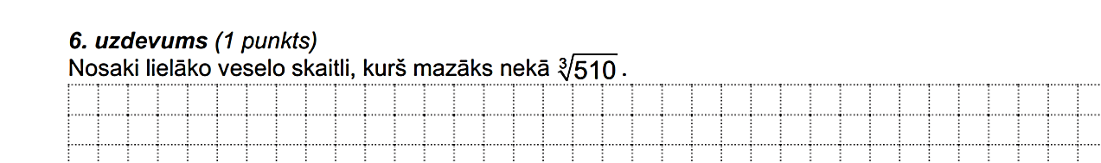
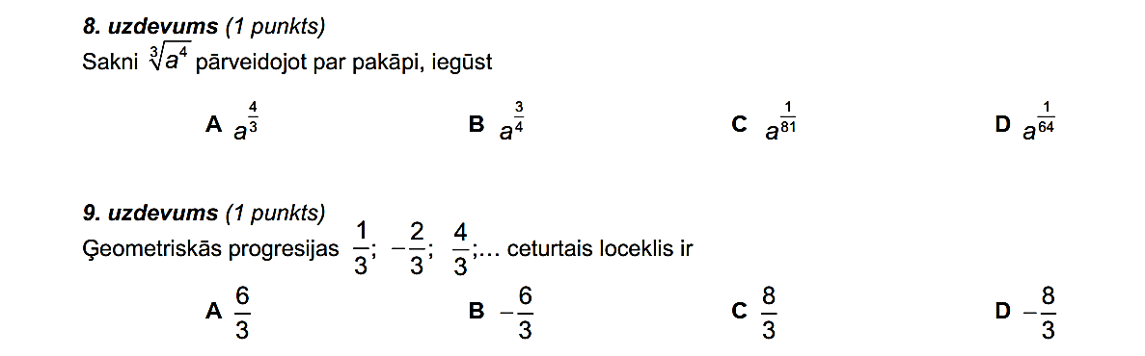
7

Slide 17
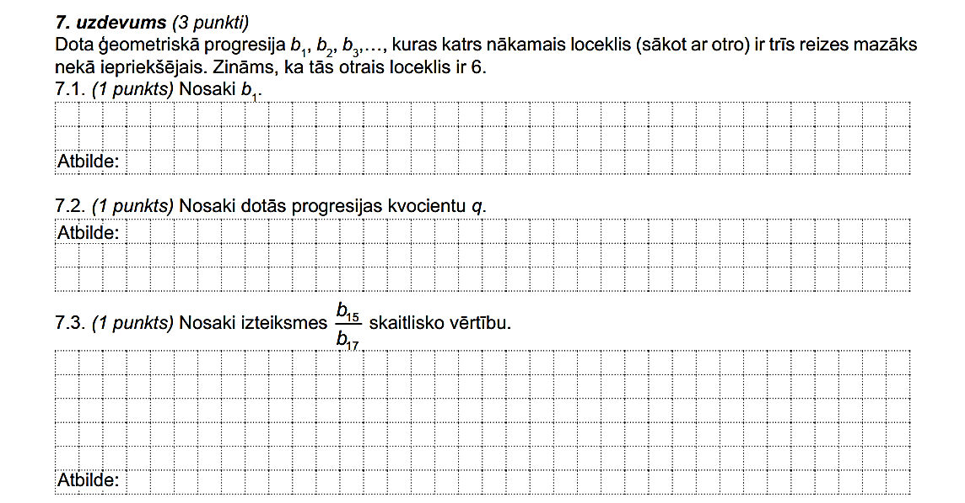



$$b_{1}=18$$
$$q=\frac{1}{3}$$
$$\frac{b_{15}}{b_{17}}=9$$

Slide 18
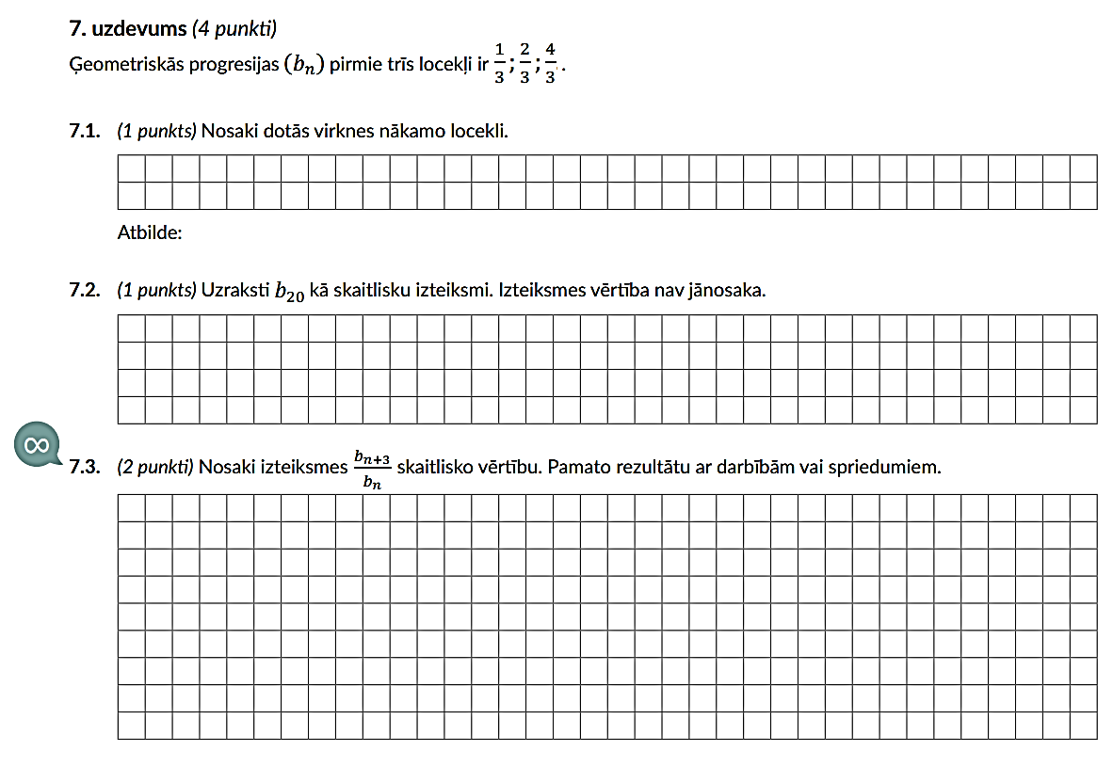

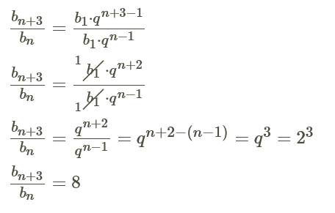


$b_{4}$=$\frac{8}{3}$
$b_{20}$=

Slide 19
Analītiskā ģeometrija
Punkta koordinātas telpā.
Darbības ar vektoriem ģeometriskā formā un koordinātu formā (plaknē un telpā), vektora modulis, pāreja no viena formas uz otru.
Taisnes vienādojums caur diviem punktiem, zinot virziena koeficientu un viena punkta koordinātas.
Sakarības starp paralēlu taišņu virziena koeficientiem, perpendikulāru taišņu virziena koeficientiem.
Vienādojuma ar diviem nezināmajiem ģeometriskā interpretācija.

Slide 20
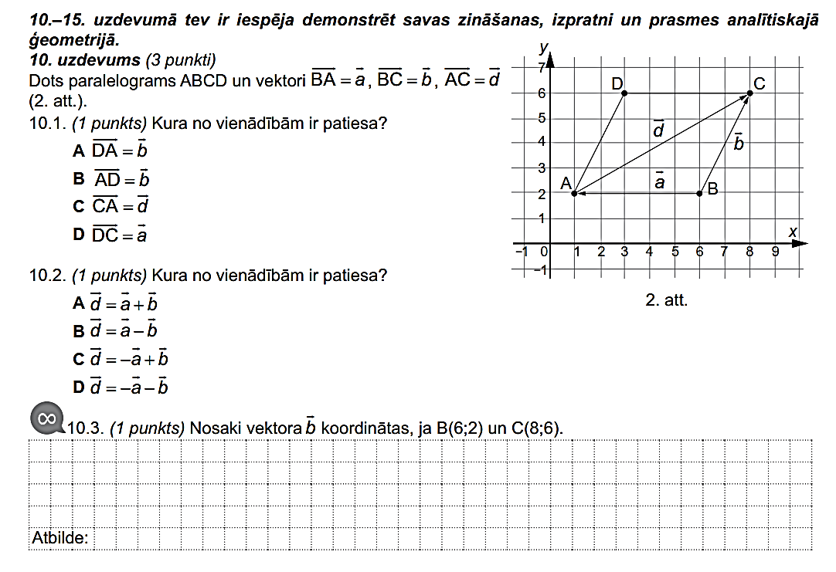

$$\vec{b}=\left(8−6;6−2\right)=(2;4)$$

Slide 21
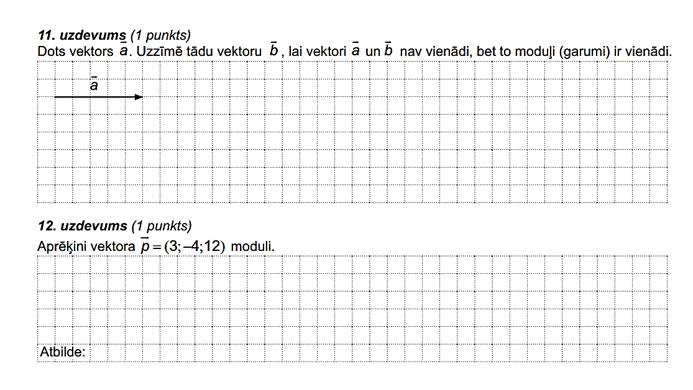


$$\vec{b}$$
$\vec{\left|p\right|}=\sqrt{3^{3}{+(−4)}^{2}+{12}^{2}}$= 13

Slide 22
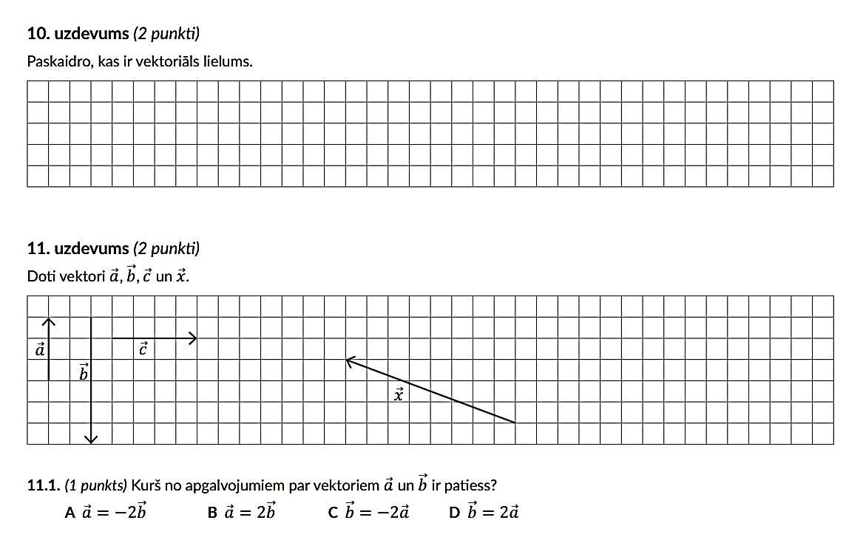
Vektoriāls lielums ir lielums, kurš izsakāms ar skaitlisku vērtību un virzienu

Slide 23
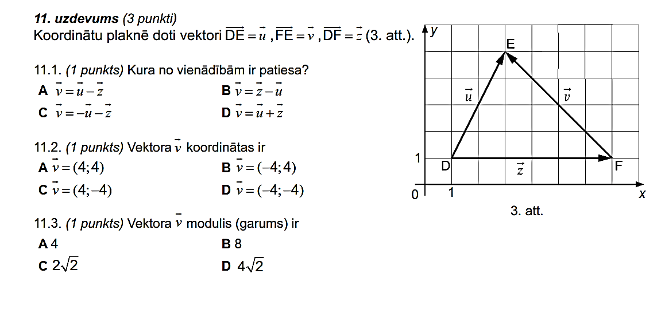

Slide 24
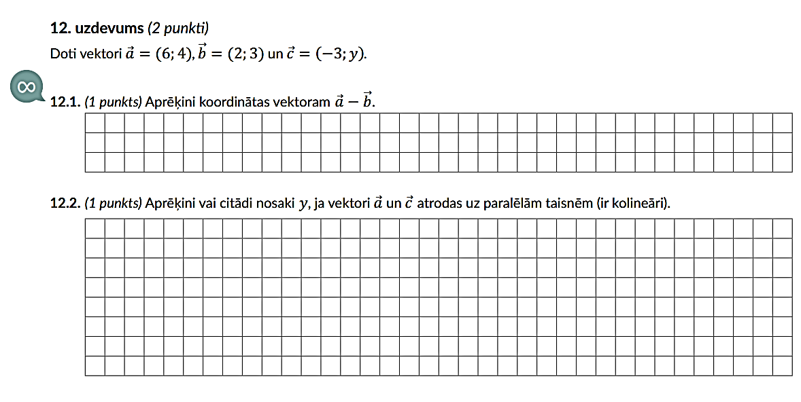




$\vec{a }−\vec{b}$=( 6 - 2; 4 - 3)= (4;1)
$$\frac{6}{−3}=\frac{4}{y}$$
$y$= $−2$
$y$= $\frac{−3∙4 }{6}$

Slide 25
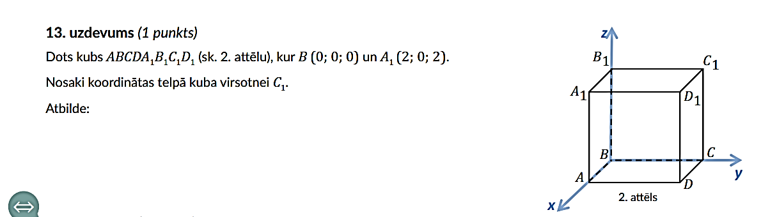

$$C_{1}(0;2;2)$$

Slide 26
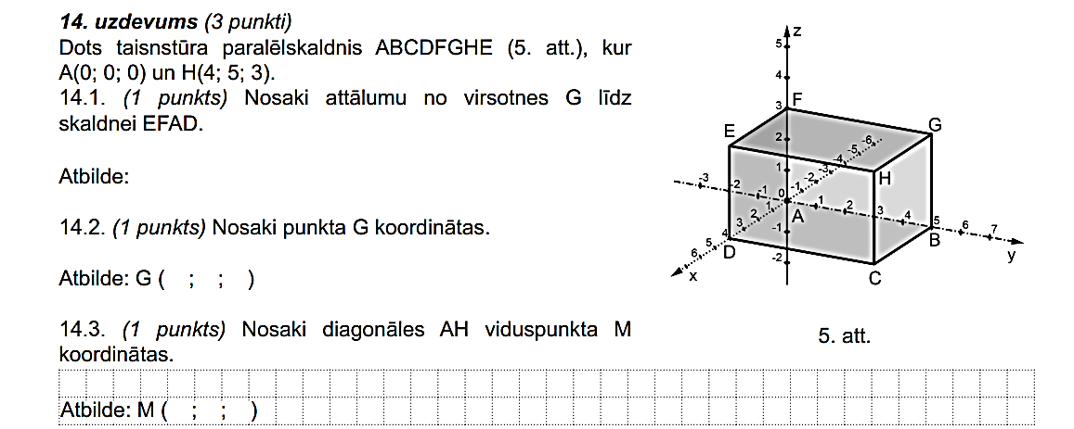







$$5$$
$$0$$
$$5$$
$$3$$
$$2$$
$$2,5$$
$$1,5$$

Slide 27
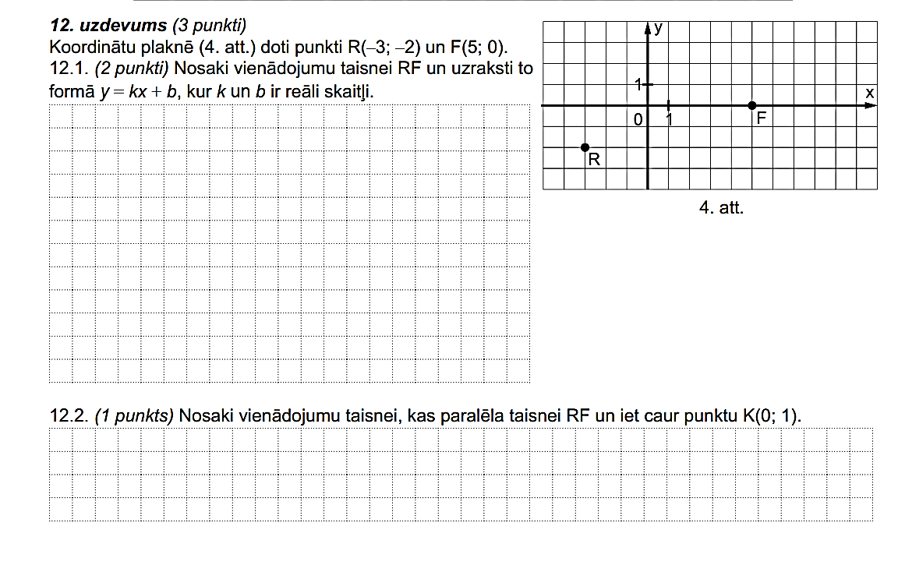








$\frac{y−y_{1}}{y_{2}−y_{1}}$ =$\frac{x−x_{1}}{x_{2}−x_{1}}$
$$8y=2x−10$$
$\frac{y−(−2)}{0−(−2)}$ =$\frac{x−(−3)}{5−(−3)}$
$$y=0,25x−1,25$$
$\frac{y+2}{2}$ =$\frac{x+3}{8}$
$8y+16$ =$2x+6$
$k_{1}=k_{2}$= 0,25
b=1
$$y=0,25x+1$$

Slide 28
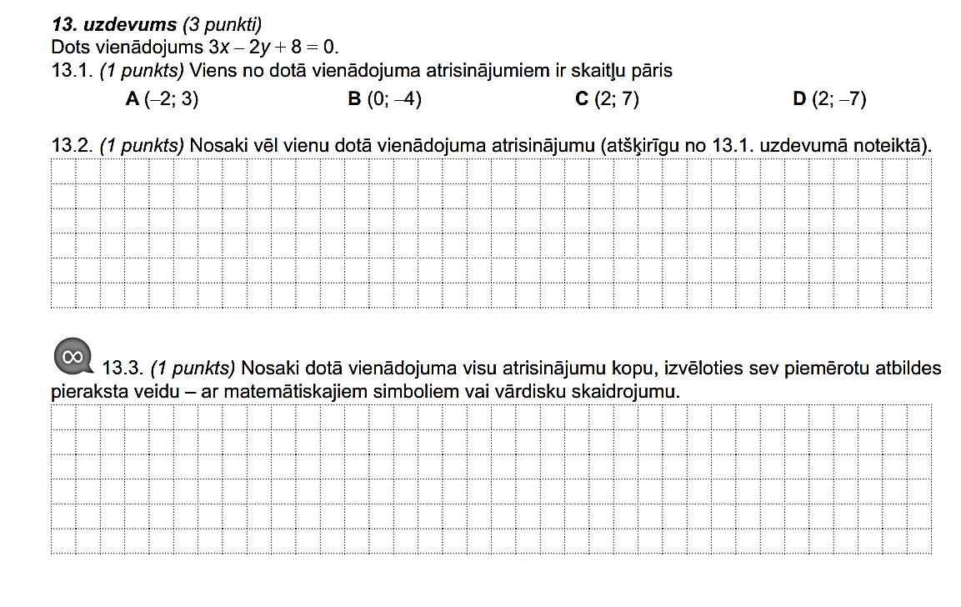


(0;4)
3$∙$0+2$∙4+8=0$
(x; )
$$1,5x+4$$

Slide 29
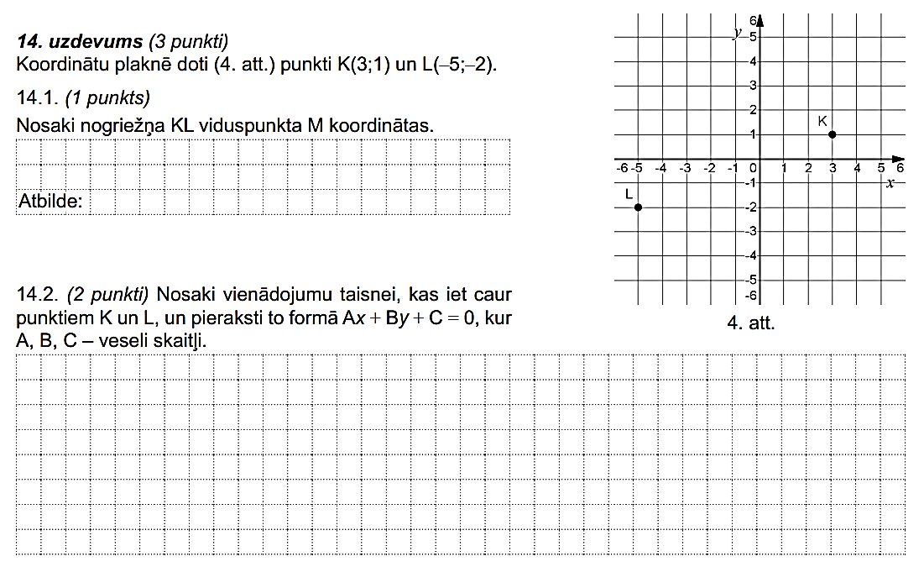








$$(\frac{3+\left(−5\right)}{2} ; \frac{1+(−2)}{2}$$
$$M(−1 ;−0,5)$$
$\frac{y−y_{1}}{y_{2}−y_{1}}$ =$\frac{x−x_{1}}{x_{2}−x_{1}}$
$−8y+8$= -3x+9
$\frac{y−1}{−2−1}$ =$\frac{x−3}{−5−3}$
$−8y$= -3x+1
$\frac{y−1}{−3}$ =$\frac{x−3}{−8}$
$y$= -0,375x+0,125

Slide 30
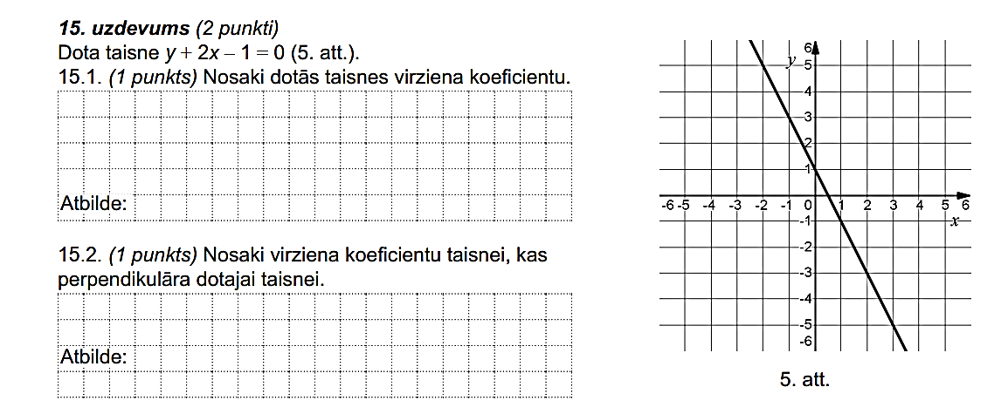
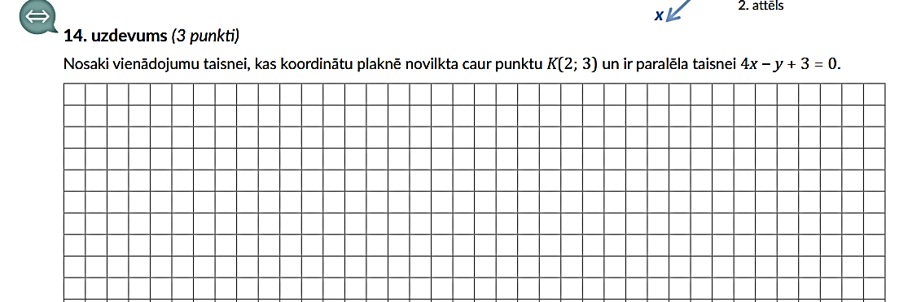










$y$= -2x +1
$k=$-2
$k_{1}∙k_{2}$= 1
$$k=0,5$$
$y$= 4x +3
$y−3$ =4(x -$2)$
$k_{1}=k_{2}$= 4
$y−3$ =4x - $8$
$y−y_{1}$ =k(x -$x_{1})$
$y−3$ =4x - $8$
-4x +y+5=0

Slide 31


Slide 32
Ģeometrija
Taišņu, plakņu savstarpējais novietojums telpā.
Sakarības starp slīpnēm un to projekcijām, triju perpendikulu teorēma.
Raksturīgo nogriežņu garuma, leņķu lieluma, virsmas laukuma, tilpuma aprēķināšana prizmai, piramīdai, cilindram vai konusam.

Slide 33







$$∢SBD$$
$V=\frac{1}{3}S_{pm}∙H$
$BD=\sqrt{{10}^{2}−6^{2}}$= 8
A$B=\frac{8\sqrt{2}}{2}=4\sqrt{2}$
$V=\frac{1}{3}{(4\sqrt{2)}}^{2}∙6$
$$=64{cm}^{3}$$

Slide 34







$$∢SFO$$
$V=\frac{1}{3}S_{pm}∙H$
$AD$= 2$∙$9=18
$V=\frac{1}{3}{18}^{2}∙40$
$$=4320{cm}^{3}$$
$OF=\sqrt{{41}^{2}−{40}^{2}}$= 9

Slide 35









$$\frac{A_{1}A}{A_{1}C}=cos{60}^{o}$$
$$\frac{AC}{A_{1}C}=sin{60}^{o}$$
$$V=S_{pm}∙H$$
$S_{pm}$=$\frac{a^{2}\sqrt{3}}{4}$
$$\frac{A_{1}A}{16\sqrt{3}}=\frac{1}{2}$$
$$\frac{AC}{16\sqrt{3}}=\frac{\sqrt{3}}{2}$$
$$A_{1}A=\frac{16\sqrt{3}∙1}{2}=8\sqrt{3}cm$$
$AC=\frac{16\sqrt{3}∙\sqrt{3}}{2}$ = 24cm
$$V=\frac{{24}^{2}\sqrt{3}}{4}∙8\sqrt{3}=1152{cm}^{3}$$

Slide 36







$$∢SAO={45}^{o}$$
$$S_{sānu virsma }=π∙R∙l$$
$$R=3cm$$
$$\frac{3}{l}=\frac{\sqrt{2}}{2}$$
$$\frac{R}{l}=cos{45}^{o}$$
$$l=3\sqrt{2}cm$$
$S_{sānu virsma }=π∙3∙3\sqrt{2}=9\sqrt{2}$ $π{cm}^{2}$

Slide 37



Taisne AC kas atrodas plaknē ir perpendikulāra slīpnei BC, kura vilkta pret šo plakni, tad un tikai tad, ja tā perpendikulāra šīs slīpnes projekcijai, kas ir taisne DC. Tāpēc leņķis $∢$ DCA ir taisns , t.i ${90}^{o}$liels

Slide 38





Dots: $l=61cm$
H = 60cm
$$S_{pilna virsma}=S_{pamatam}{+S}_{ sānu virsma}$$
$$S_{pilna virsma }=π∙R^{2}+π∙R∙l$$
$R^{2}$=${ l}^{2}−H^{2}$
$R$=${ \sqrt{{61}^{2}−{60}^{2 }}=11cm}^{}$
$$S_{pilna virsma}=π∙{11}^{2}+π∙11∙61=792π{cm}^{2}$$

Slide 39






A
$$S_{pilna virsma}=S_{pamatam}{+S}_{ sānu virsma}$$
$$S_{pilna virsma }=π∙R^{2}+π∙R∙l$$
B
C
$$\frac{R}{l}=cos{60}^{o}$$
Dots: $l=8cm$
$$∢B={60}^{0}$$
$$\frac{R}{8}=\frac{1}{2}$$
$$R=\frac{8}{2}=4cm$$
$$S_{pilna virsma }=π∙4^{2}+π∙4∙8=48π{cm}^{2}$$

Slide 40
Trigonometrija
Pagrieziena leņķa atlikšana un noteikšana vienības riņķī, pagrieziena leņķa sinusa un kosinusa definēšana.
Viena argumenta un divkārša argumenta trigonometrisko formulu lietojums.
Trigonometriska vienādojuma risināšanas paņēmieni.
Sinusa/kosinusa funkcijas īpašību noteikšana no grafika vai analītiski.
Sinusu teorēmas un kosinusa teorēmas lietojums.

Slide 41






$$cosx=y$$
$$cosx=\frac{1}{2}$$
$$cosx=−1$$
2$y^{2}+y−1=0$
$$y_{1}=\frac{1}{2}$$
$$y_{2}=−1$$

Slide 42






- $\frac{\sqrt{2}}{2}$
$$\sin^{2}β+\cos^{2}β=1$$
$cosβ=\sqrt{1−({\frac{3}{5})}^{2}}$ = $\sqrt{\frac{16}{25}}=\frac{4}{5}$
$$cosβ=\sqrt{1−\sin^{2}β}$$

Slide 43








$$\frac{3}{4}$$
$$\sin^{2}β+\cos^{2}β=1$$
$$\cos^{2}β=1−\frac{1}{3}=\frac{2}{3}$$
= $\frac{2sinx}{2sinx∙cosx∙cosx}$
= $\frac{1}{cosx∙cosx}$
= $\frac{1}{\cos^{2}x}$

Slide 44



$$−2$$
$$>$$

Slide 45



E(y)$∈[−2;2]$
T$=\frac{2π}{3}$

Slide 46







T$=π$
$$\left[\begin{aligned}2x=\frac{3π}{2} \\ 2x=−\frac{π}{2}\end{aligned}\right.$$
$$\left[\begin{aligned}x=\frac{3π}{4} \\ x=−\frac{π}{4}\end{aligned}\right.$$
$$x=−\frac{π}{4}$$
$$x=\frac{3π}{4}$$

Slide 47
Kombinatorika, varbūtības un statistika
Izlašu ar noteiktām īpašībām izveidošana.
Izlašu skaita noteikšana ar formulām, lietojot reizināšanas likumu.
Nosacītās varbūtības aprēķināšana.
Statistisko lielumu, t. sk. kvartiļu, starpkvartiļu amplitūdas noteikšana dotiem datiem.
Datu kopu raksturošana pēc to izkliedes mēriem.

Slide 48


1234
10$∙10∙10∙10=10000$
1222
2122
2212
2221
1112
2111
1211
1121

Slide 49


$C_{10}^{2}$=$\frac{10!}{2!\left(10−2\right)!}$ = 45
$$Katrai no šīm kobinācijām iespējami 8 varianti$$
tāpēc 45$∙8=360$

Slide 50


$C_{12}^{2}$=$\frac{12!}{2!\left(12−2\right)!}$ = 66
Par divu kopu šķēlumu sauc tādu kopu kas sastāv no tiem elementiem, kas pieder gan kopai A, gan kopai B

Slide 51




$$9998$$
Jo $9+9+9+8=35$
$$9998$$
9989
9899
8999

Slide 52


$$13 un 579$$
$355$ 533
553 353
535 335

Slide 53


$C_{8}^{3}∙C_{9}^{1}$ =$\frac{8!}{3!\left(8−3\right)!}$ $∙\frac{9!}{1!\left(9−1\right)!}$= 56$∙9=504$

Slide 54


Slide 55



P(B) = $\frac{3}{15}=\frac{1}{5}$
P(C) = $\frac{12}{15} = \frac{4}{5}$

Slide 56





P($S_{1}$) = $\frac{7}{9}$
P(${Z_{2}|S}_{1}$) = $\frac{2}{8}$
P($S_{1}{∩Z}_{2}$) =$\frac{7}{9}∙\frac{2}{8}=\frac{7}{36}$
$$Varbūtība notikumam X ir, ka vismaz viena no izvilktām lodītēm būs sarkana$$

Slide 57



P($B_{1}$) = $\frac{9}{16}$
P(${B_{2}|B}_{1}$) = $\frac{8}{15}$

Slide 58

Palielinoties auga garumam palielinās pumpuru skaits uz tā

Slide 59

Nevar precīzi noteikt, jo dati sadalīti intervālos
5+12+15+10+8+5 = 55
(5$∙5+15∙12+25∙15+35∙10+45∙8+55∙5$):55=28,5

Slide 60


$R=35−8=$27

Slide 61



21
4
22
28
3
29
6
$$Q_{2}=16$$
$IQR=29−15=$14

Slide 62


$$Q_{1}=33$$

Slide 63


Slide 64
Izmantotās saites:
https://www.visc.gov.lv/lv/ieprieksejo-gadu-valsts-parbaudes-darbu-uzdevumihttps://www.visc.gov.lv/lv/ieprieksejo-gadu-valsts-parbaudes-darbu-uzdevumi
https://mape.gov.lv/catalog/materials/81C0D233-E8FD-44CA-832F-17E1A16D8A82/view

